Slide 1
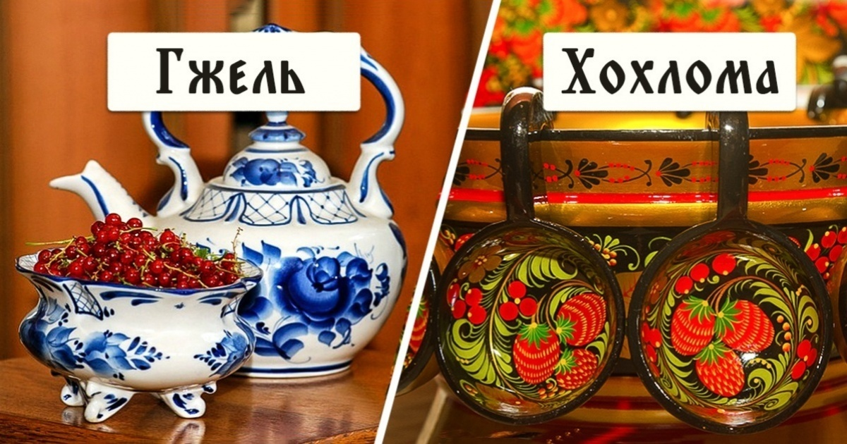
Сегодня мы побеседуем о русском декоративно – прикладном искусстве, о русских промыслах. Изделия, которые вы видите сделали русские
мастера-умельцы.
Назывались изделия по имени селений, где их создавали. У каждого мастера была своя отличная манера изготовления. А о более известных направлениях народного промысла вы сейчас узнаете.

Slide 2
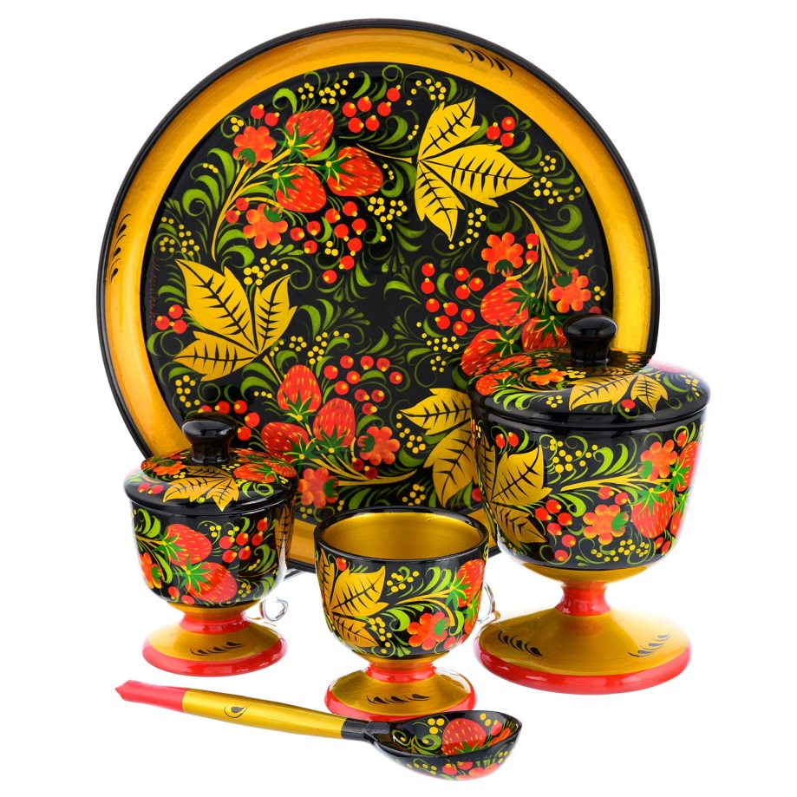
Хохлома
Какие основные цвета использовал художник?
(черный, красный, встречается зеленый, но больше всего золотого цвета)
- Какие узоры использовали художники? (ягоды, листья, цветы, завитки)
Как волшебница жар – птица,
Не выходит из ума
Чародейка – мастерица,
Золотая хохлома.
И богата и красива,
Рада гостю от души.
Кубки, чаши и ковши.
И чего здесь только нету:
Гроздья огненных рябин,
Маки солнечного лета
И ромашки луговин.
Листья рдеют, не редея,
От дыхания зимы.
Входим в царство Берендея,
В мир волшебной хохломы.

Slide 3
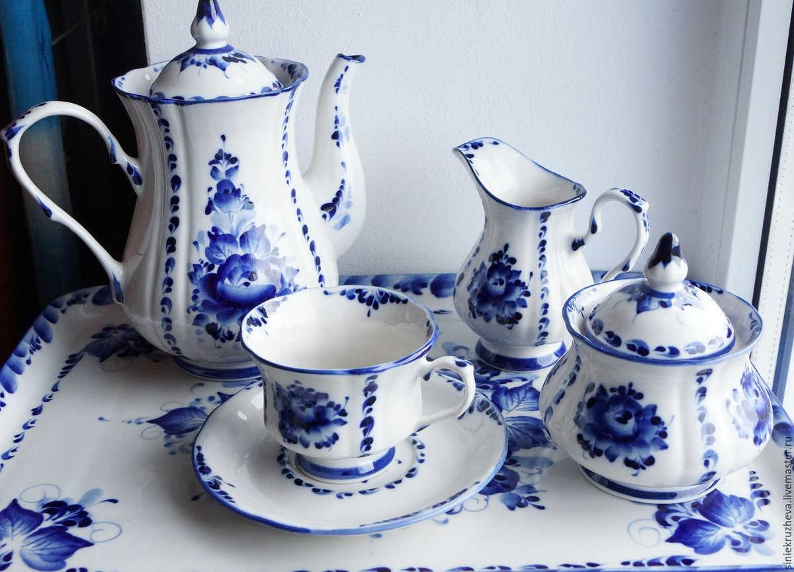
Гжель.
А сейчас посмотрим на рисунки этой посуды.
Что общего в ней? (эта посуда окрашена сине-голубым узором, расположенном на белом фоне).
Называется эта посуда гжельской, потому что сделана она
в с. Гжель.
Сине-белая посуда,
Расскажи-ка, ты откуда?
Видно издали пришла
И цветами расцвела
Голубыми, синими,
Нежными, красивыми…
Так, что глаз не оторвать,
Ах, какая благодать.

Slide 4
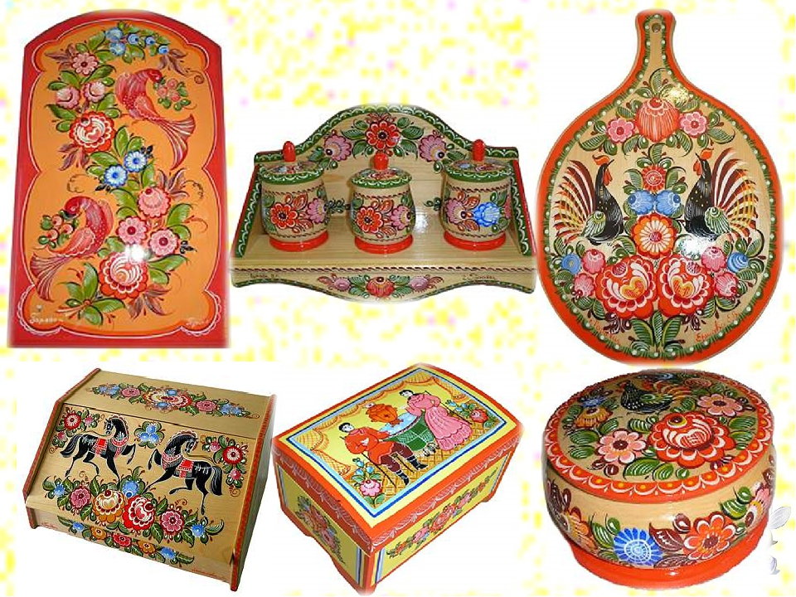
Городец
Городецкая роспись живописная, яркая, необычная. Цветы, кони да птицы изделия украшают.
Есть на Волге город древний,
По названью – Городец.
Славится по всей России
Своей росписью, творец.
Распускаются букеты,
Ярко красками горя.
Чудо-птицы там порхают,
Будто в сказку нас зовя.
Если взглянешь на дощечки,
Ты увидишь чудеса!
Городецкие узоры тонко
вывела рука!
Городецкий конь бежит -
Вся земля под ним дрожит!
Чудо-птицы там порхают,
И кувшинки расцветают!
Будто в сказку нас зовя!

Slide 5
Найди два одинаковых гжельских кувшина

Slide 6
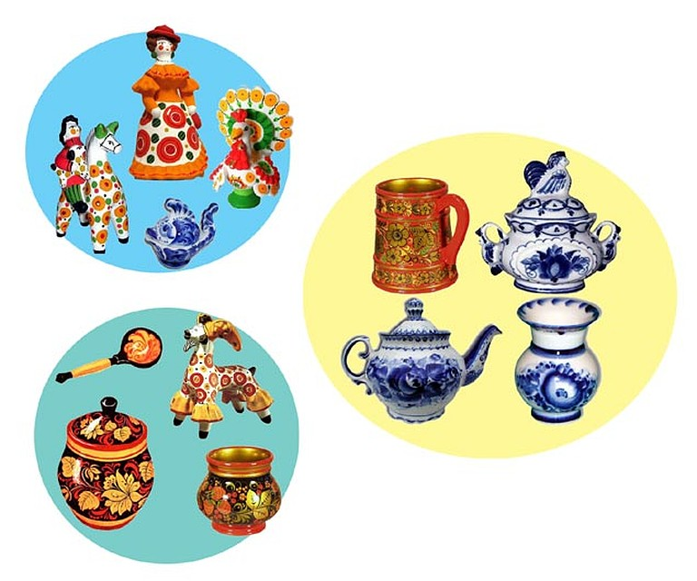
Найди
лишний
предмет

Slide 7
Игра «Четвертый лишний»

Slide 8
Игра «Четвертый лишний»

Slide 9
Игра «Где расположен предмет с гжельской (дымковской, хохломской, городецкой) росписью?»
(Например: чайник с гжельской росписью – правом верхнем углу, поднос с хохломской росписьюв центре и т.д.)

Slide 10
Игра «Где расположен предмет с гжельской (дымковской, хохломской, городецкой) росписью?»

